Slide 1
Pohjois-Amerikka
Kulttuurien tuho ja USA:n itsenäistyminen

Slide 2
Päivän piisi
https://www.youtube.com/watch?v=ysGdhiyjMNg

Slide 3
Iron Maiden – Run to the Hills
White man came across the sea
He brought us pain and misery
He killed our tribes he killed our creed
He took our game for his own need
We fought him hard we fought him well
Out on the plains we gave him hell
But many came too much for Cree
Oh will we ever be set free?
Riding through dust clouds and barren wastes
Galloping hard on the plains
Chasing the redskins back to their holes
Fighting them at their own game
Murder for freedom the stab in the back
Women and children are cowards attack
Run to the hills, run for your lives
Run to the hills, run for your lives
Soldier blue in the barren wastes
Hunting and killing their game
Raping the women and wasting the men
The only good Indians are tame
Selling them whiskey and taking their gold
Enslaving the young and destroying the old
Run to the hills, run for your lives

Slide 4

Pohjois-Amerikan intiaanien kohtalo
Pohjois-Amerikan intiaaneja ei alistettu yhtä pahasti kuin Etelä-Amerikan
  Ei korkeakulttureja, kultaa tai vaurautta yhtä paljon
  Intiaanit vastustivat eurooppalaisia melko pitkään
1600-luvun puolivälissä mantereella n. 50 000 brittiä

Slide 5
Näkemykset maanomistuksesta erosivat
  Intiaanien maat vähitellen eur. haltuun maakaupoilla ( huijaamalla)
1600-1800-luvuilla leviäminen länteen, intiaanien pakkosiirtoja
→ sotia, aluksi ei kuitenkaan intiaaniliittoja

Slide 6
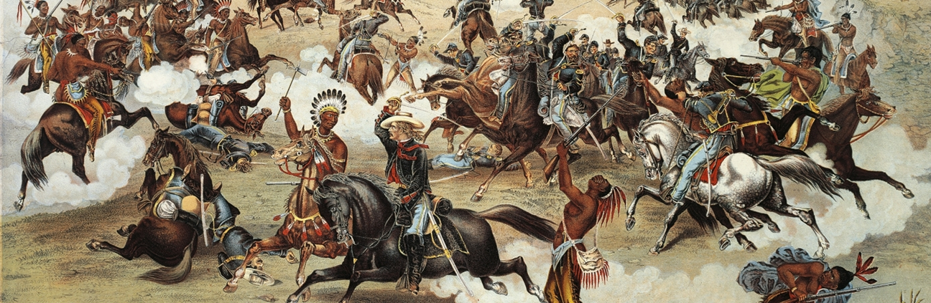

Slide 7
1800-l puolivälissä kultaryntäys Kaliforniassa → yhä enemmän yhteenottoja
1860- ja 70-lukujen intiaanisotia → intiaanit reservaatteihin
1900-luvun alussa intiaanien väkiluku tippunut huomattavasti
  Taudit, nälkä reservaateissa

Slide 8
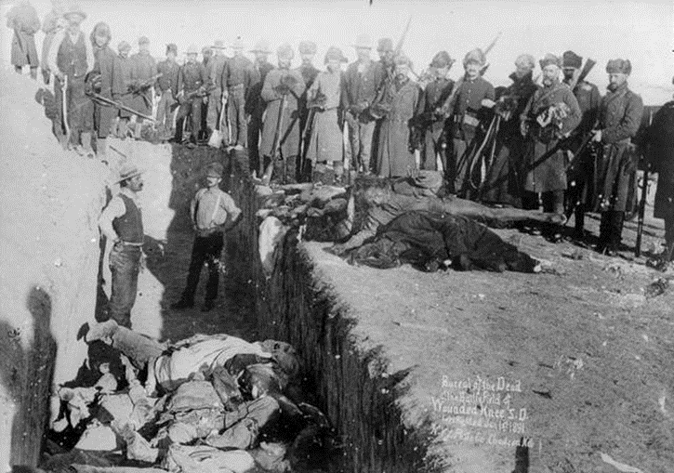
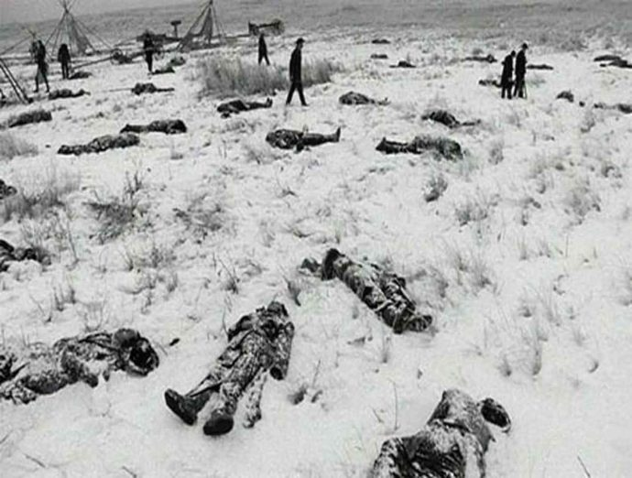
WOUNDED KNEEN TEURASTUS

Slide 9
Reservaatit
Intiaanit pois valkoisten tieltä
Perustettiin alueille jotka eivät kelvanneet valkoisille
Huonoa viljelysmaata
Myöhemmin reservaateista maita valkoisille

Slide 10
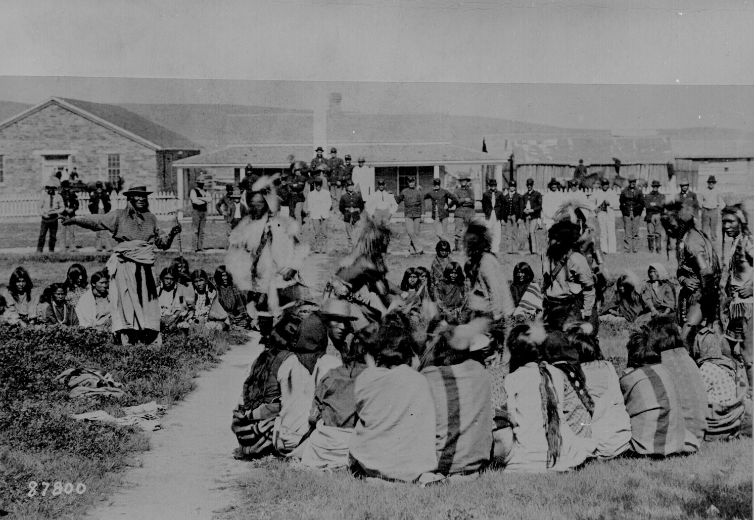

Slide 11
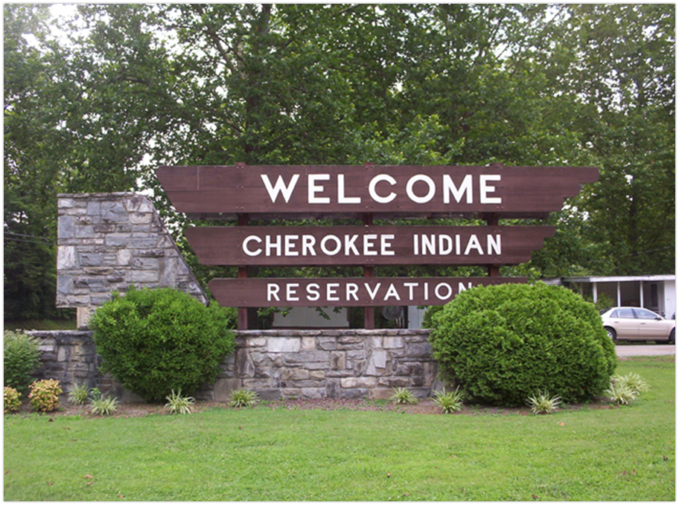

Slide 12

USA:n itsenäistyminen

Slide 13
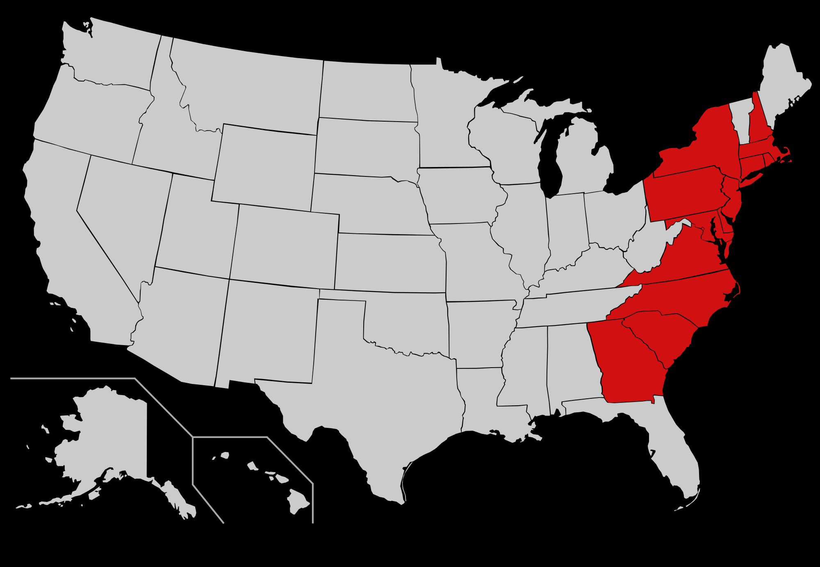
USA vuonna 1776

Slide 14







Slide 15
USA:n itsenäistyminen
13 englantilaista siirtokuntaa kyllästyivät emämaan taloudelliselle ohjailulle ja halusivat itsenäisyyttä
Itsenäisyys saavutettiin 1776 sodan jälkeen
Perustuslaki 1787
  Demokratia, oikeudet, vapaudet, ei valtionkirkkoa
  Kuitenkin orjuus
  Maailmanpoliisi-idean synty

Slide 16
Osavaltiovalta ←→ keskusvalta
  Otettiin mallia irokeeseilta
Siirtolaisuusvirta kiihtyi 1800-luvulla → lisää maata saatava
  Miksi?

Slide 17
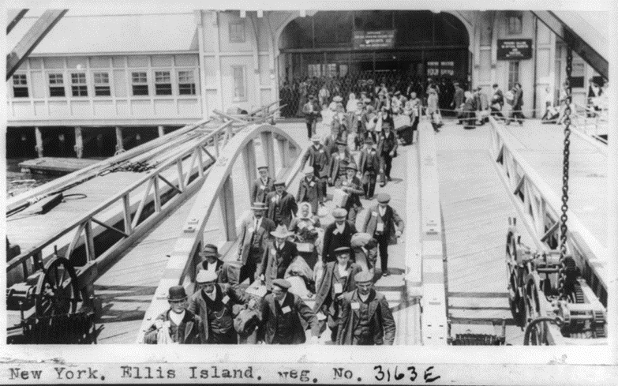

Slide 18
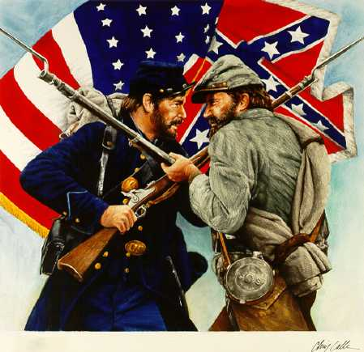
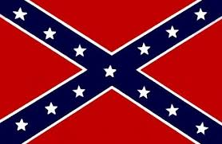
Sisällissota
Etelä- ja pohjoisvaltioilla kiistakysymyksiä mm. orjuudesta
  → etelä halusi erota USA:sta → Sisällissota 1861-1865
  Etelä hävisi→ orjuus kiellettiin, ei kuitenkaan tasa-arvoa

Slide 19
USA:n nousu maailman kärkivaltioksi
USA nousi 1800-luvun lopulla maailman johtavaksi maaksi
  Aluelaajennukset, teollistuminen, nopeasti kasvava väestö
Siirtolaisten määrää rajoitettiin, suurimmat kiintiöt Länsi-Euroopan maille
USA ympärysvaltojen puolelle 1 MS:ssa → nousi yhä selvemmin kärkeen

